Slide 1
# Meal Shop
5
조
조장 한미선
조원 김보경
김지환
이권희

Slide 2

목차
01 업무분장
02 프로젝트 개요
03 프로세스 흐름도
04 메뉴구성도
05 화면

Slide 3
01. 업무분장
한미선
품목관리
재고관리
발주관리 中 EXCEL
김보경
거래처관리
BOM관리
주문 中 영수증
김지환
발주관리
이권희
로그인, 회원가입
주문
주문관리

Slide 4


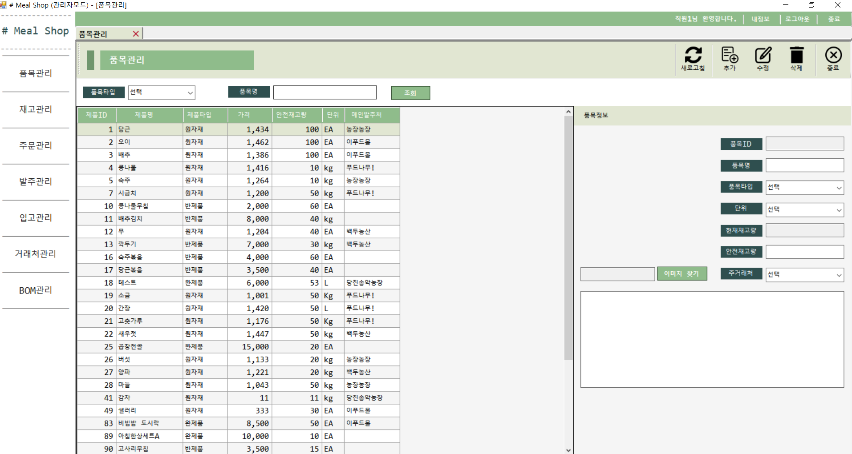
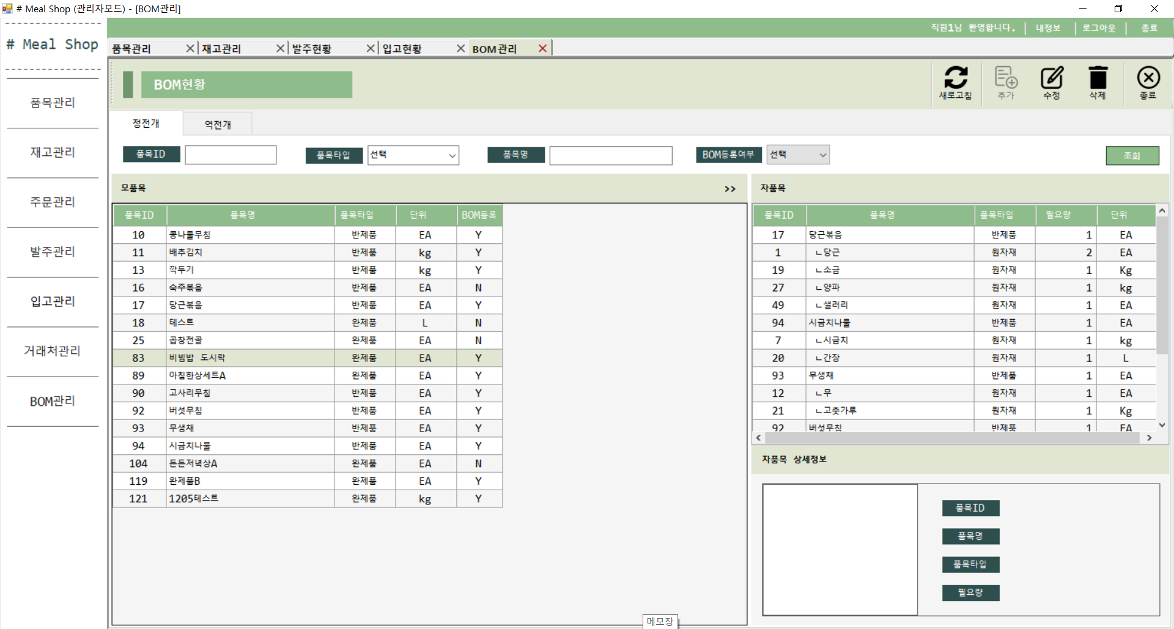
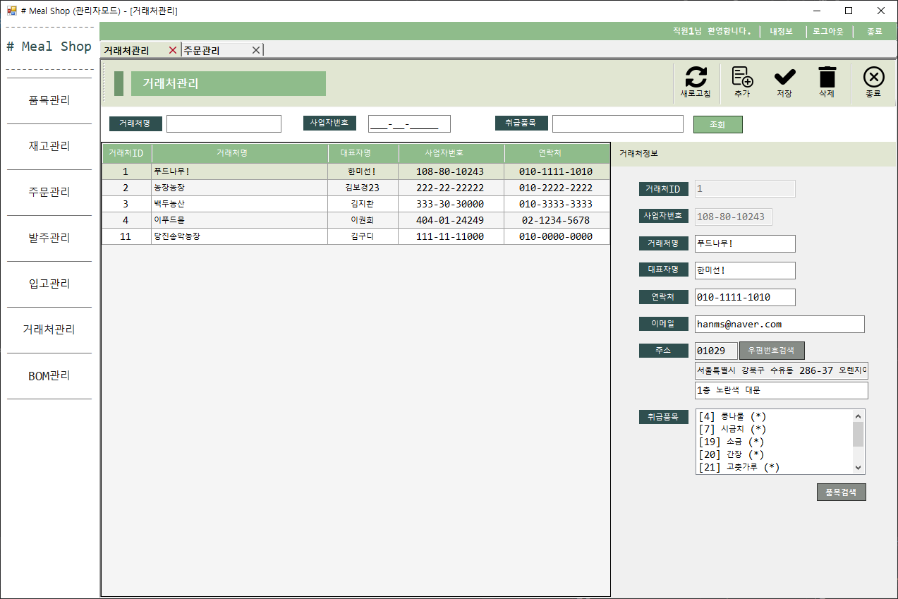
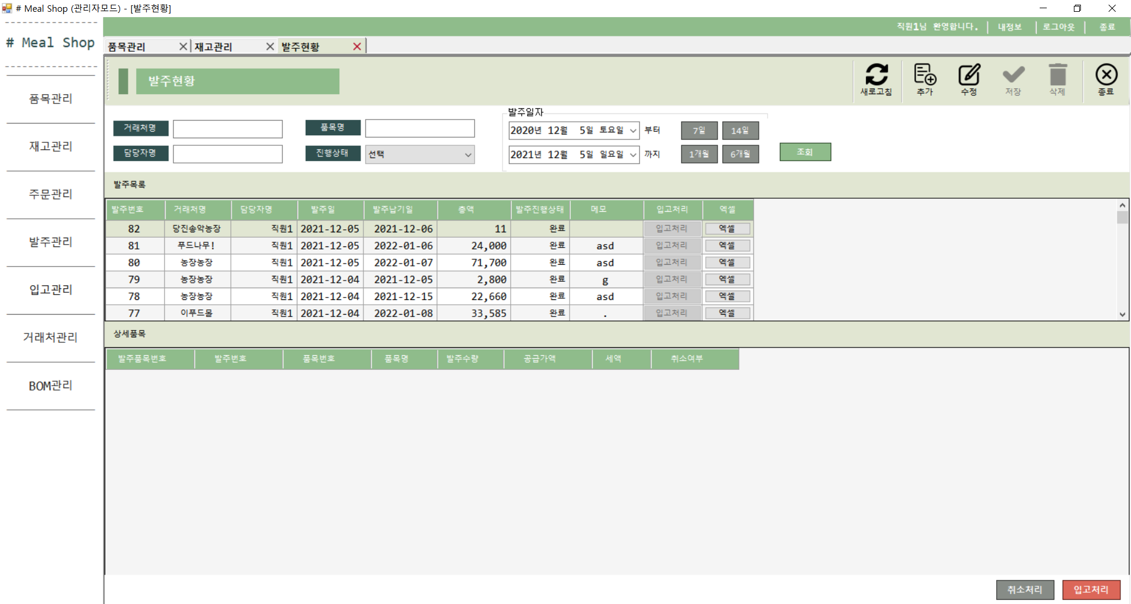
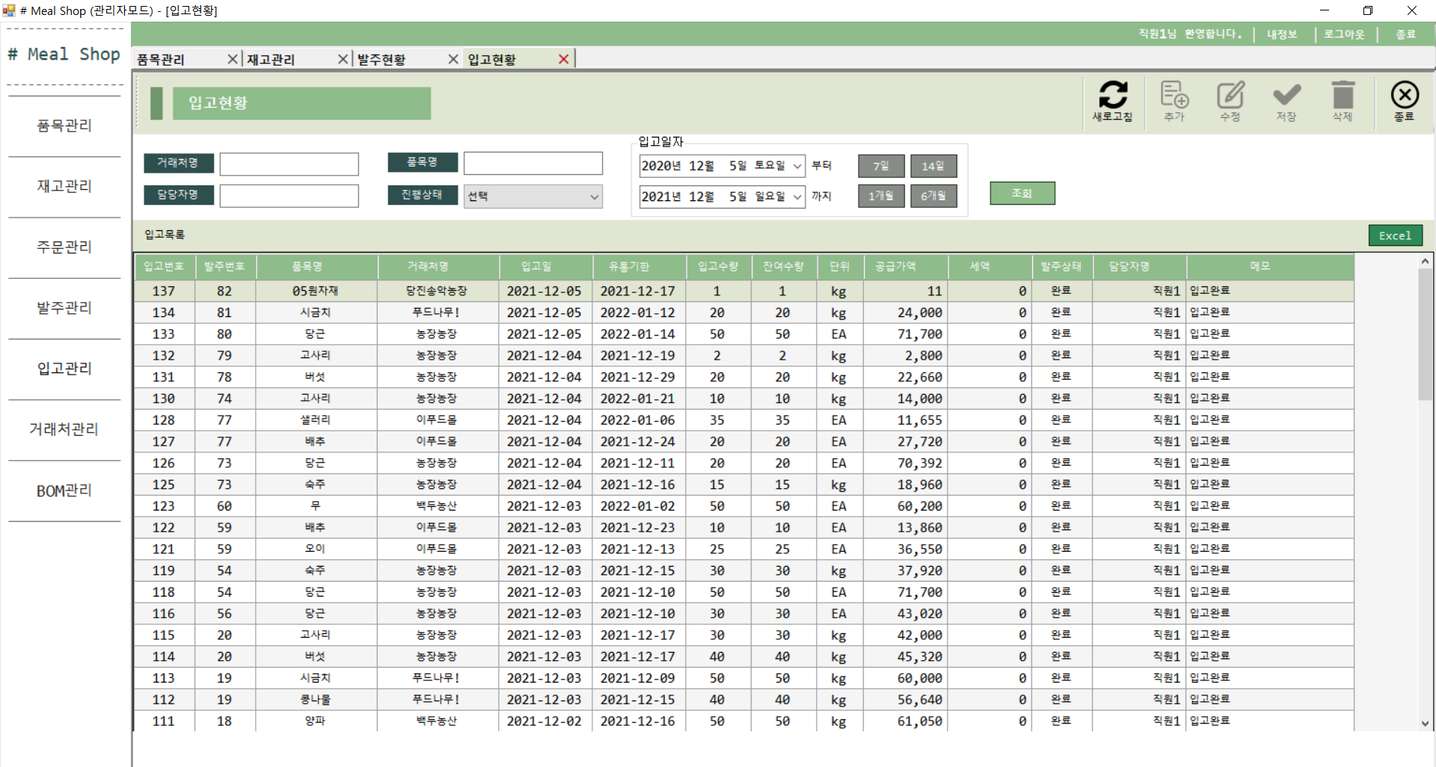
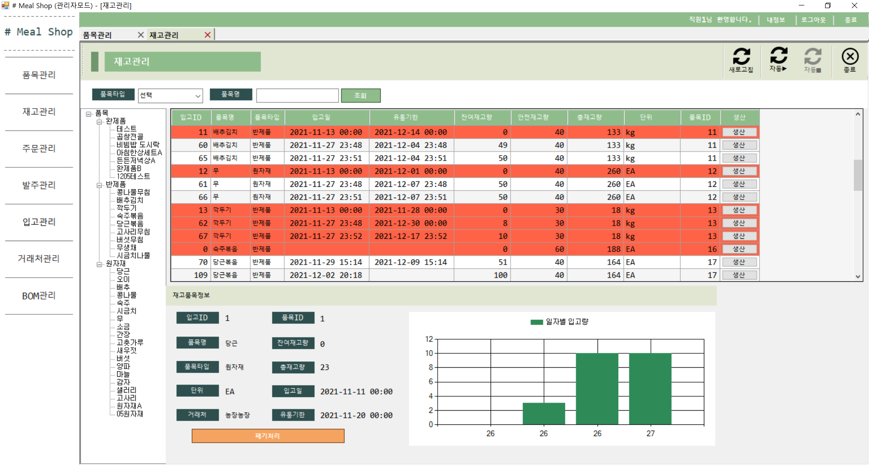
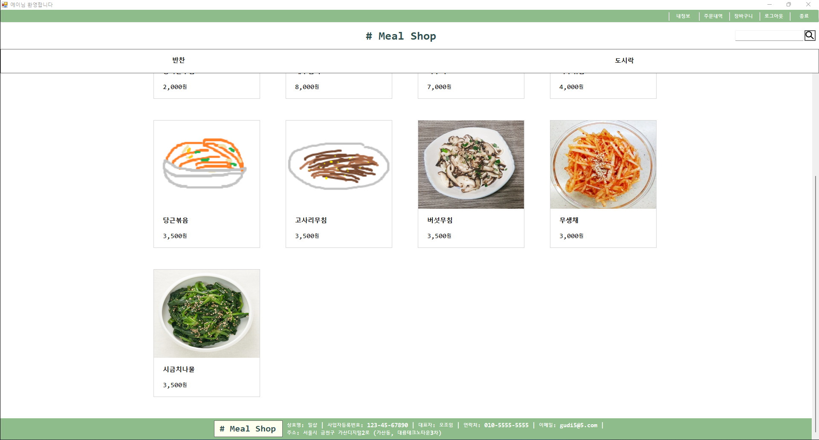
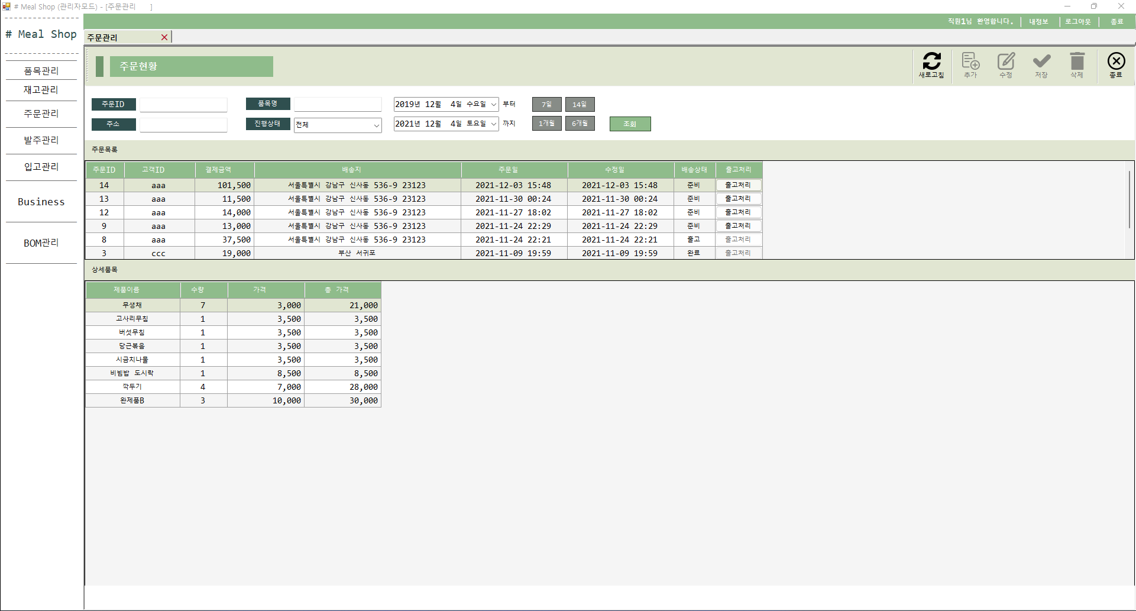
02. 프로젝트 개요
직원 : 품목, BOM, 거래처, 발주, 입고, 재고, 주문 관리
고객 : 제품 주문
품목 관리
BOM 관리
거래처 관리
발주 관리
입고 관리
재고 관리
주문
주문 관리

Slide 5



02. 프로젝트 개요 – 사용 툴

Slide 6


03. 프로세스 흐름도
공 급
수 요
반제품 : 밑반찬, 국, 찌개류 등
완제품 :아침한상세트A, 비빔밥도시락 등

Slide 7
03. 프로세스 흐름도
거래처 관리
발주추가
입고처리
원재료
품목등록
반제품
BOM 관리
완제품
생산
폐기
재고관리
주문
주문관리
출고처리

Slide 8
04. 메뉴구성도
로그인
직원
고객
품목관리
거래처관리
BOM관리
재고관리
발주관리
주문관리
주문
품목조회
거래처조회
BOM조회
재고조회
발주조회
주문조회
제품 주문
품목정보등록
거래처등록
BOM등록
품목생산
발주추가
출고처리
장바구니
품목정보수정
거래처수정
BOM수정
품목폐기
발주수정
출고현황
주문상세내역
품목삭제
거래처삭제
BOM삭제
입고처리
영수증
취급품목관리
BOM
정전개, 역전개
입고현황
BOM 복사

Slide 9
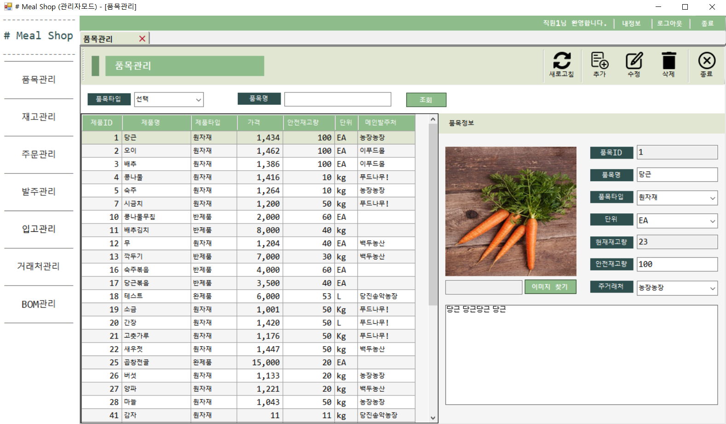
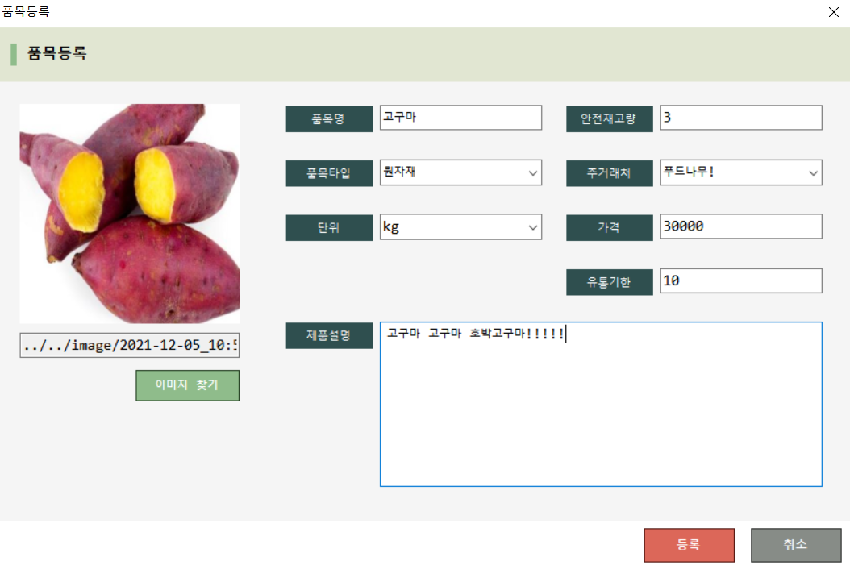
05. 화면 - 품목관리

Slide 10
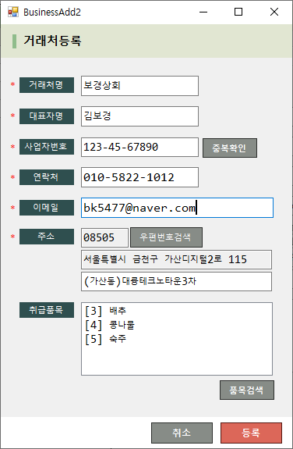
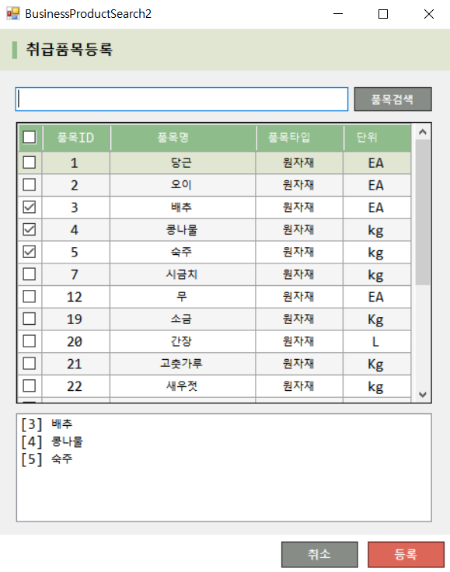
05. 화면 - 거래처관리

Slide 11
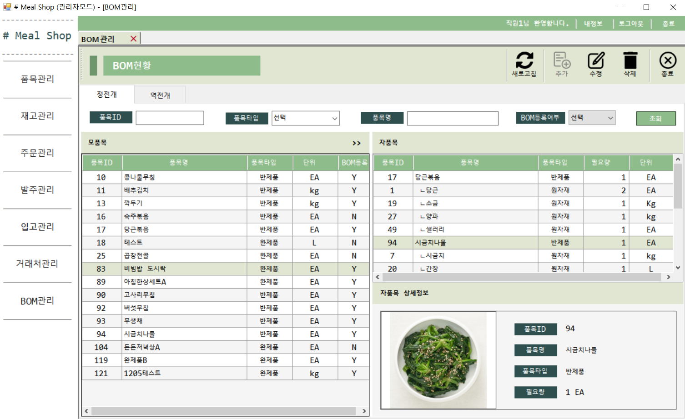
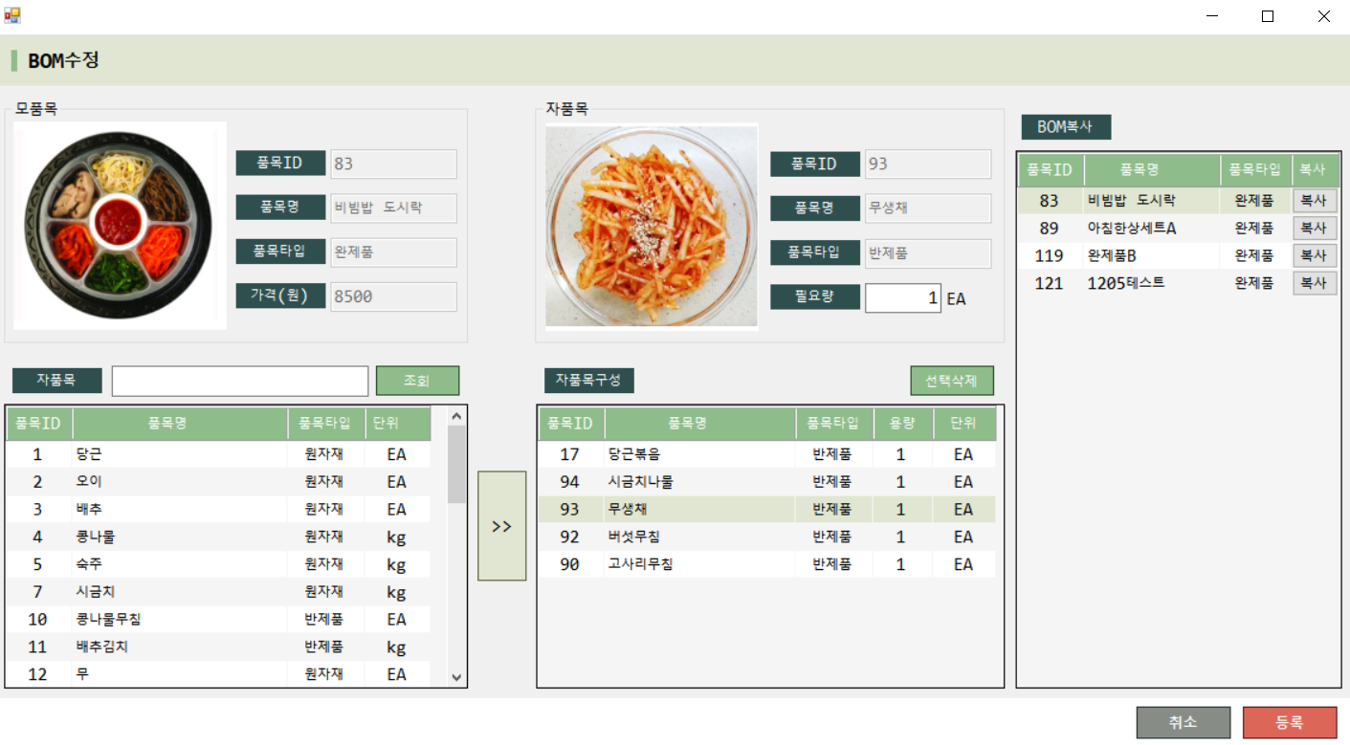
05. 화면 – BOM관리

Slide 12
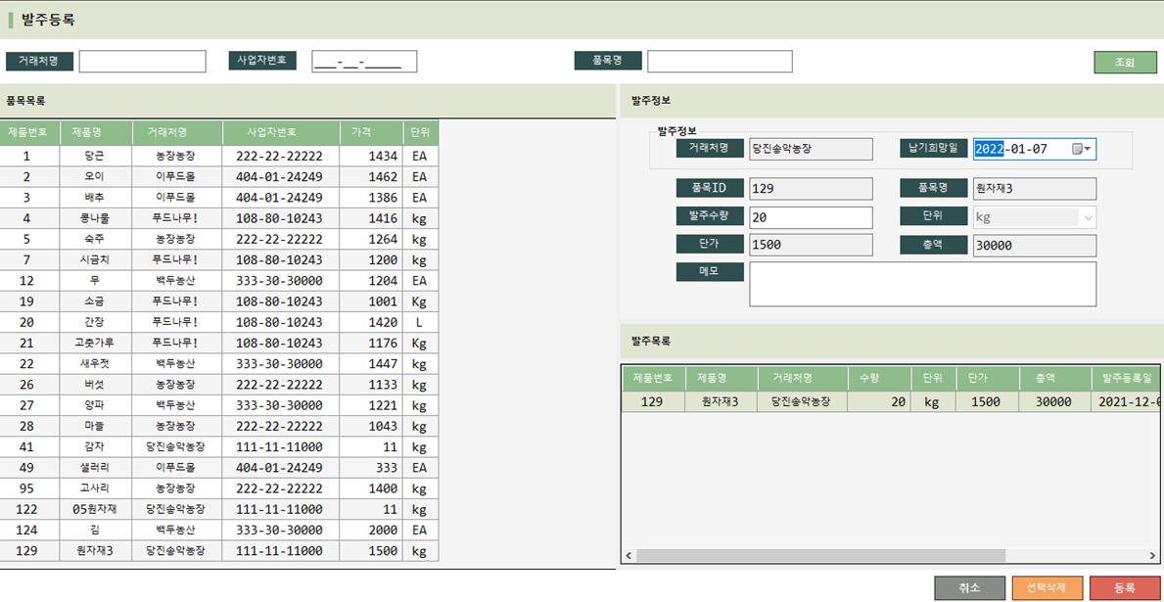
05. 화면 - 발주등록

Slide 13
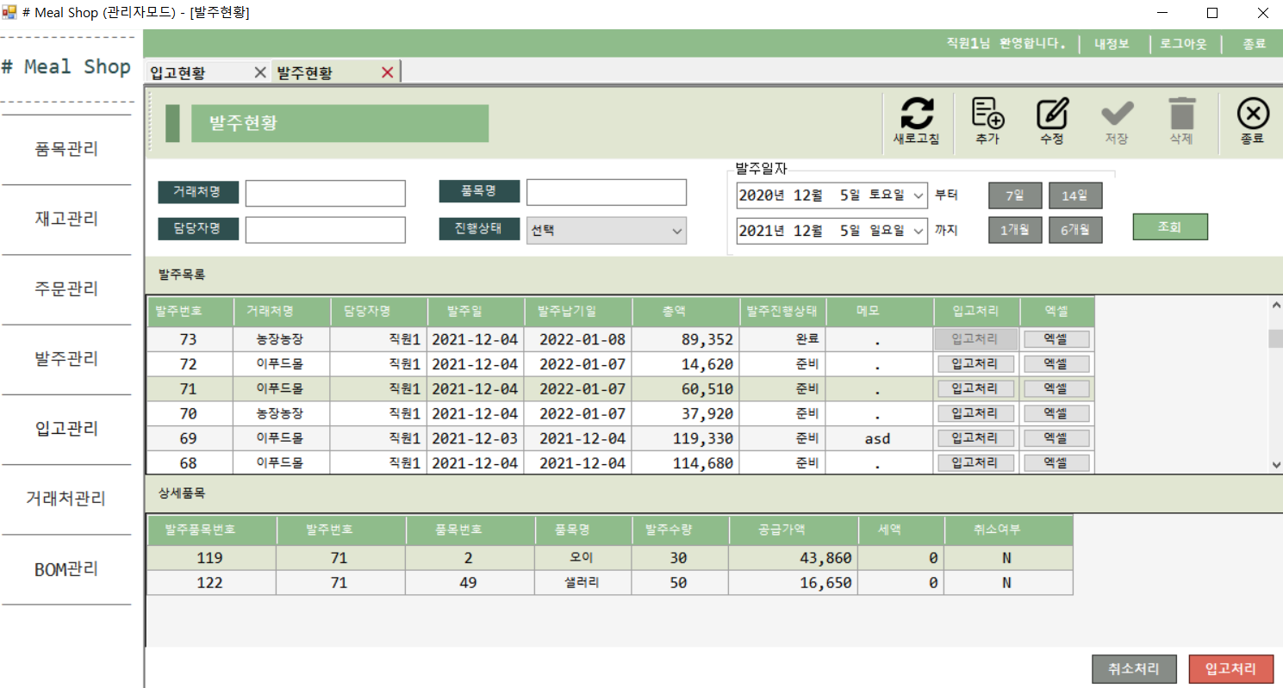
05. 화면 - 발주현황

Slide 14
05. 화면 - 재고관리

Slide 15
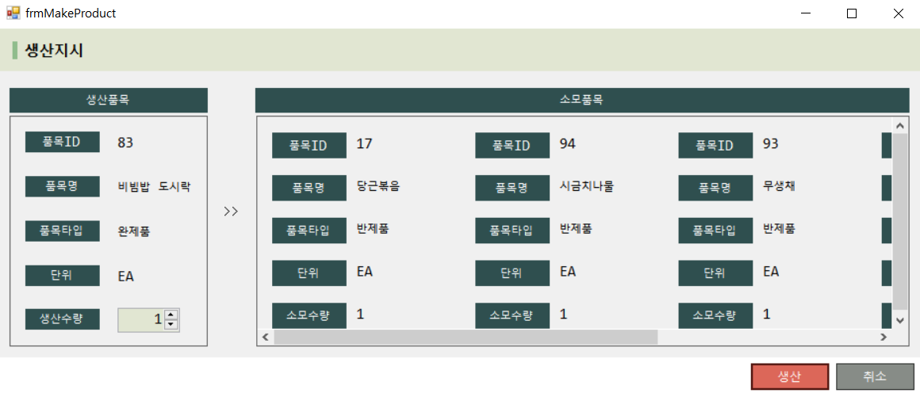
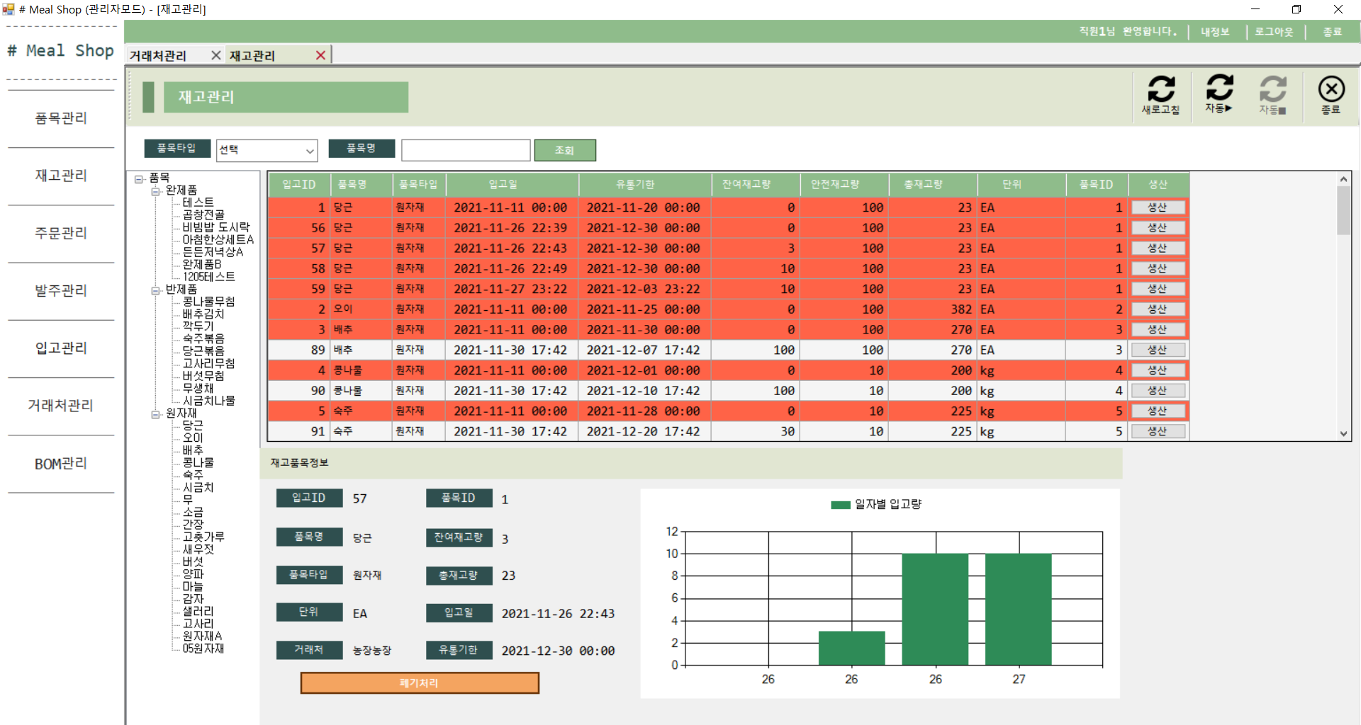
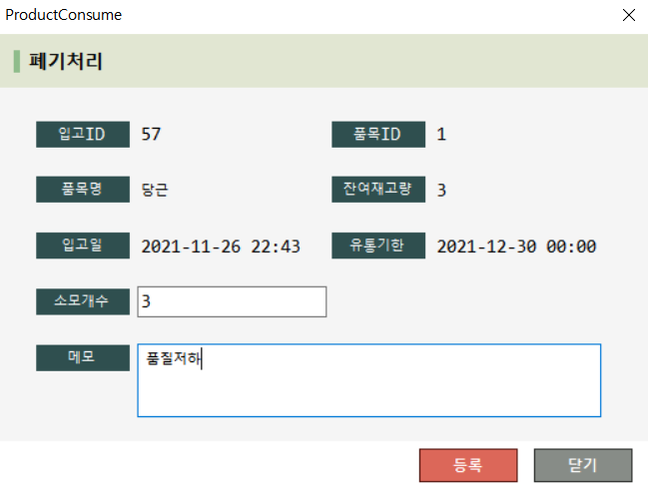
05. 화면 - 재고관리

Slide 16
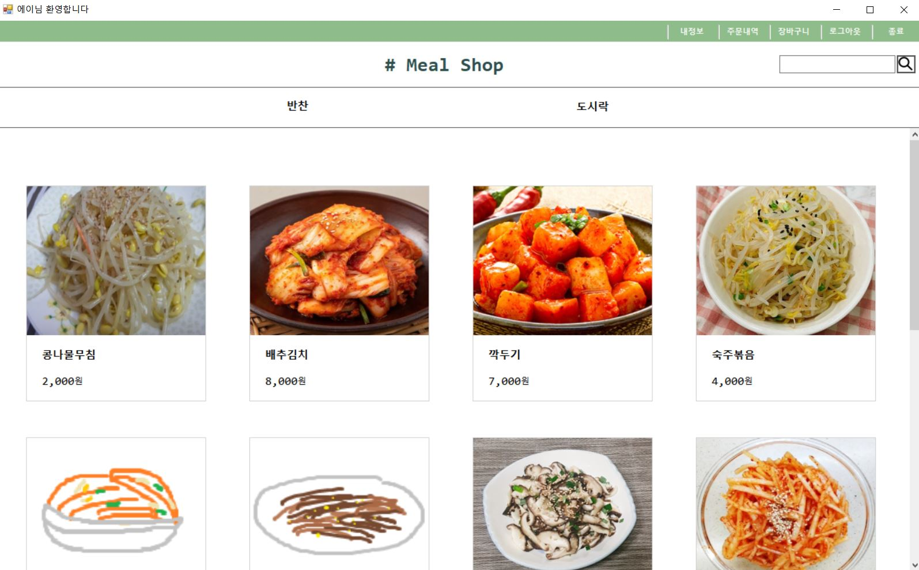
05. 화면 – 제품 주문

Slide 17
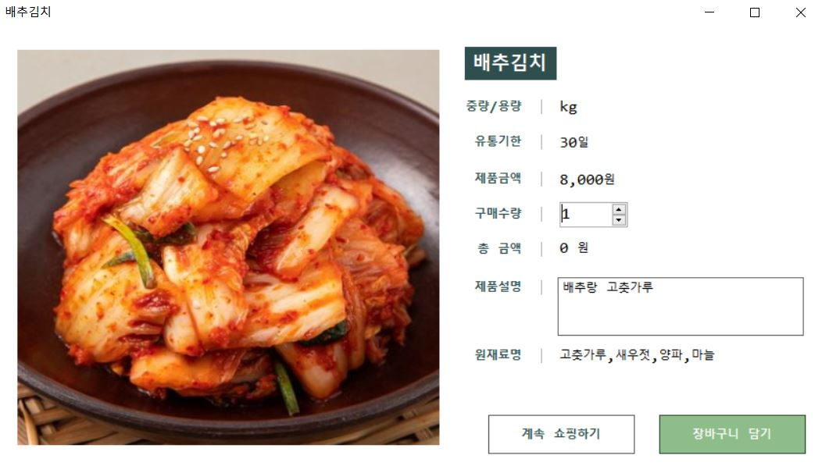
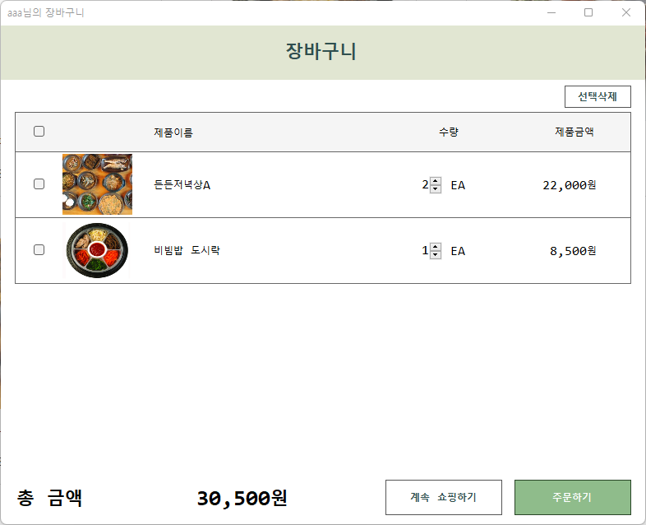
05. 화면 – 제품 주문

Slide 18
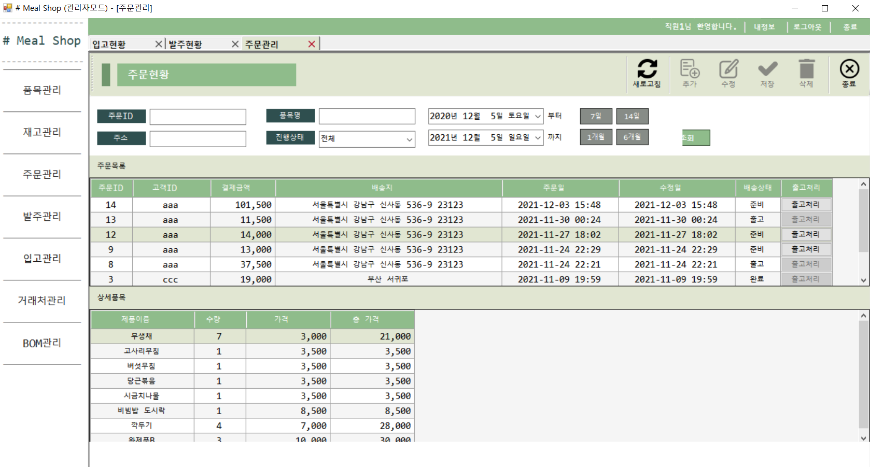
05. 화면 - 주문관리

